Slide 1
Python nell'insegnamento della matematica
  Daniele Zambelli
  2006-07
  Esperienze e idee relative al primo biennio della scuola superiore
Notes:
Chi cerca una parola autorevole ha sbagliato posto. In tutti i campi, ma in particolare nella didattica, siamo tutti alla ricerca di strumenti efficaci.
L'efficacia forse è più nella ricerca che negli strumenti.

Slide 2
Chi sono
  Laureato in matematica
  Insegno da quasi 30 anni.
  Da 6 anni alle superiori
  Quest'anno in una prima e seconda PNI (Progetto Nazionale Informatica) del liceo scientifico.
Notes:
Ovviamente io sono molto di più di questi 4 punti, ma il resto non mi sembra pertinente con questo contesto.

Slide 3
Panoramica
  In questo intervento vorrei affrontare:
  Perché un linguaggio di programmazione a scuola
  Quale linguaggio
  Perché Python
  Un possibile percorso
  Strumenti presenti nella libreria pygraph:
  pyturtle
  pyig
  pyplot
  pycart
  Documentazione
Notes:
Forse mi serviranno due ore per questa presentare tutto ...

Slide 4
Perché un linguaggio
  Il linguaggio è il più potente strumento per la conoscenza a disposizione degli umani
  Un linguaggio di programmazione può aiutare:
  ad affrontare problemi
  a riprodurre e descrivere situazioni
  a confrontare l'effetto di diverse definizioni
Notes:
I linguaggi di programmazione vengono sempre meno usati nella scuola, si preferiscono programmi in cui ci sia da indicare invece che da scrivere, da eseguire istruzioni invece che da inventare istruzioni.

Slide 5
Linguaggio di programmazione e Matematica
Cosa imparare con un linguaggio di programmazione:
  Algoritmi
  Geometria
  Logica
  Variabili
  Ricorsione
  Problem solving
  Funzioni
  Generalizzazione
  Astrazione
  Organizzazione
  Precisione
  Comunicazione
  Collaborazione
Notes:
Elenco puramente indicativo...

Slide 6
Criteri di scelta
Il linguaggio migliore è quello che...
  l'insegnante conosce meglio
  è più “trasparente”
  più facilmente estendibile
  permette diversi approcci al problema
  fornisce più documentazione e materiali
Notes:
Il primo punto può sembrare strano, ma il linguaggio è uno strumento per raggiungere altri obiettivi, non è il fine dell'insegnamento.

Slide 7
Perché Python
  Sintassi cristallina
  Interprete
  Alto livello di astrazione
  Potenti strutture di dati
  Diversi paradigmi:
  procedurale
  funzionale
  ad oggetti
Notes:
Altri linguaggi potrebbero competere e magari anche superare Python per quanto riguarda l'uso didattico, ma, a mio parere, non certo quelli che vengono proposti nella scuola italiana!

Slide 8
Un possibile percorso prima (1)
Notes:
Con un'ora alla settimana, temo che anche questo percorso sia un po troppo pretenzioso...
- Il foglio di calcolo è uno strumento che si utilizza poi in molti contesti, bisogna conoscerlo.
- La grafica della tartaruga permette di imparare alcuni importanti concetti in modo coinvolgente.

Slide 9
Un possibile percorso prima (2)
Notes:
- La geometria interattiva permette di chiarire alcuni concetti della geometria euclidea che sulla carta risultano difficili.
- Gli algoritmi numerici permettono di affrontare i problemi che si trovano normalmente nei libri di testo. E, nel mio caso, introdurre anche il linguaggio Pascal.

Slide 10
Un possibile percorso seconda (1)
Notes:
- La ricorsione io l'ho incontrata per la prima volta all'università, ma meriterebbe di essere scoperta un po' prima... Lo stesso per la geometria frattale.
- Anche in seconda la geometria interattiva è uno strumento potente.

Slide 11
Un possibile percorso seconda (2)
Notes:
- Il piano cartesiano accompagna con problemi sempre più complessi tutti gli anni delle superiori.
- Nello studio di algoritmi si possono trattare strutture di dati e strutture di controllo.

Slide 12
Pygraph
  È una libreria per Python scritta in Python che fornisce svariati oggetti grafici per lavorare con:
  La geometria cartesiana,
  Le funzioni piane
  La geometria della tartaruga
  La geometria interattiva
Notes:
L'ultima versione si può scaricare dal sito del Lug di Verona.
Scritta in puro Python usa Tkinter.
Una cura particolare è stata posta nella documentazione, con molti esempi, un manuale e vari testi introduttivi.

Slide 13
Turtle geometry
  pyturtle mette a disposizione la classe Turtle che implementa i principali metodi della geometria della tartaruga.
  Le istruzioni per lavorare con la tartaruga sono:
  >>> from pyturtle import Turtle
  >>> tina=Turtle()
Notes:
La geometria della tartaruga un potente strumento per studiare la geometria con riferimento intrinseco invece che estrinseco.
Il testo di riferimento è:
Abelson Di Sessa “Turtle geometry”, tradotto anche in italiano.

Slide 14
Variazioni sui quadrati
  Di seguito riporto uno dei possibili percorsi che, in qualche decina di righe di programma, permette di spaziare dai primi comandi alle funzioni ricorsive, esplorando:
  sequenza, iterazione, funzioni, variabili, parametri,
  oltre ai concetti base della
  geometria della tartaruga
  e alle figure frattali.
Notes:
È solo uno degli innumerevoli percorsi possibili. Si parte da uno spunto, il quadrato, lungo il percorso si incontrano continuamente altri territori da esplorare.

Slide 15
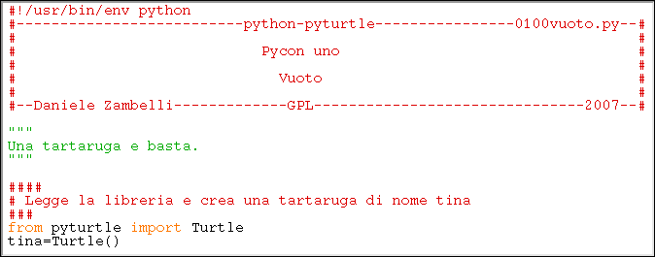
pyturtle (0)
Notes:
Per prima cosa dobbiamo caricare la libreria e creare una tartaruga.

Slide 16
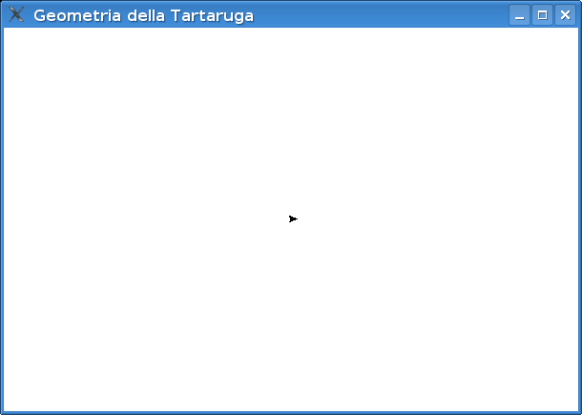
pyturtle (0)
Notes:
Tartaruga molto grezza: un triangolino al centro di una finestra vuota.

Slide 17
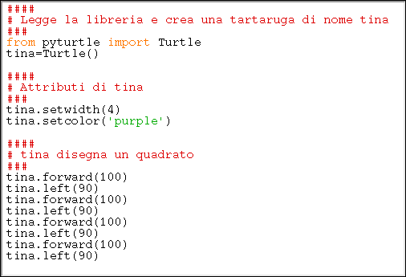
pyturtle (1)
Notes:
I 4 comandi della geometria della tartaruga sono metodi della classe Turtle:
- <tarta>.forward(<passi>)
- <tarta>.back(<passi>)
- <tarta>.left(<angolo>)
- <tarta>.right(<angolo>)

Slide 18
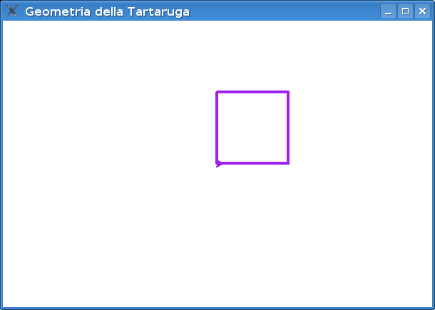
pyturtle (1)
Notes:
Non è complicato il disegno di un quadrato.
Possiamo lavorare:
- sulle forme, altri poligoni regolari o figure irregolari.
- sulle dimensioni
- sui colori
- ...

Slide 19
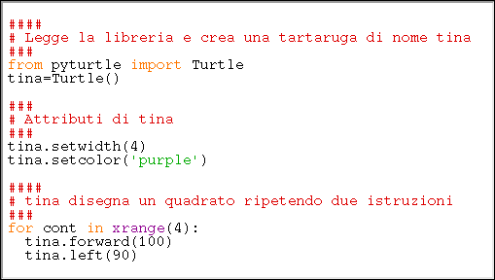
pyturtle (2)
Notes:
... sugli algoritmi, altri modi per ottenere la stessa cosa.

Slide 20

pyturtle (2)
Notes:
Sfruttare l'iterazione permette di disegnare poligoni con un numero qualunque di lati sempre scrivendo solo 3 righe.

Slide 21
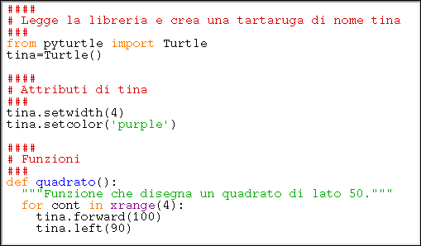
pyturtle (3)
Notes:
Un passo successivo è quello di dare un nome ad un blocco di codice: scrivere una funzione.
Questo equivale a insegnare un nuovo comando al linguaggio, ampliare le capacità del linguaggio.

Slide 22

pyturtle (3)
Notes:
Delusione!
Non è semplice capire che se Python ha imparato a fare un quadrato, non è detto che lo faccia...

Slide 23
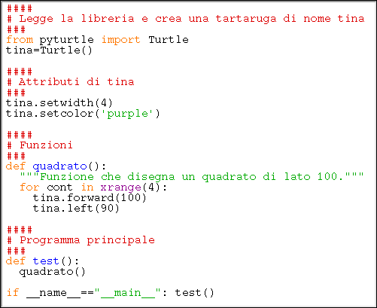
pyturtle (4)
Notes:
Dopo aver definito il quadrato possiamo eseguirlo sia dalla shell, sia dall'interno di un'altra funzione.
Le ultime righe possono essere date senza tante spiegazioni, o si possono semplificare.

Slide 24

pyturtle (4)
Notes:
Ora abbiamo un modulo che possiamo utilizzare all'interno di altri progetti.

Slide 25
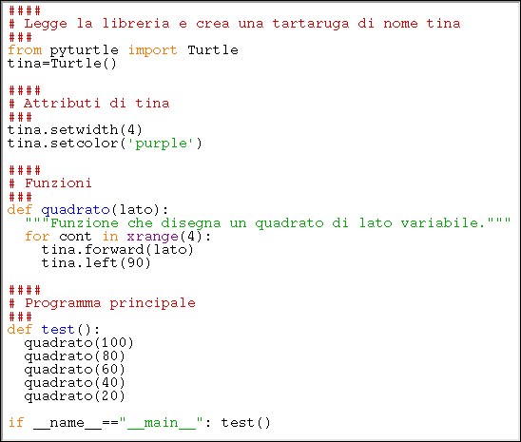
pyturtle (5)
Notes:
Possiamo rendere più flessibile la funzione introducendo un parametro.

Slide 26
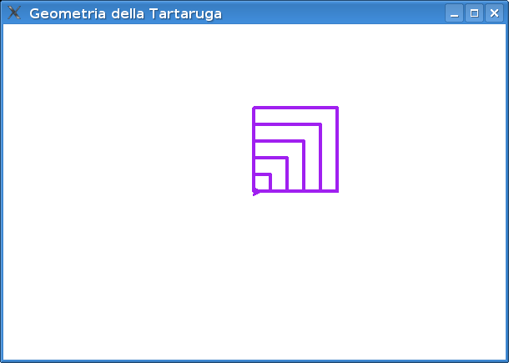
pyturtle (5)
Notes:
In questo modo un'unica funzione ci permette di disegnare quadrati di tutte le dimensioni.

Slide 27
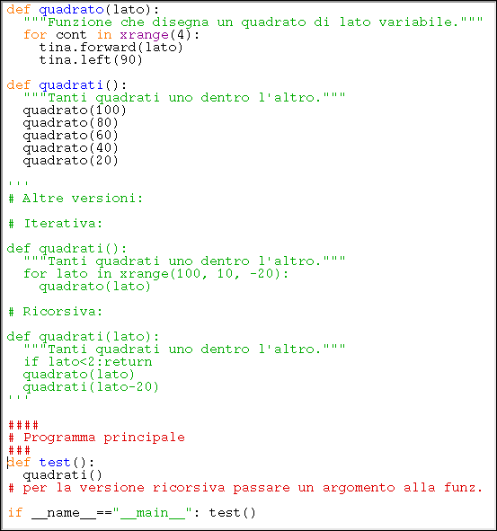
pyturtle (6)
Notes:
Visto che l'effetto è interessante possiamo integrarlo in una funzione.
E provarla...

Slide 28
pyturtle (6)
Notes:
Ora abbiamo un nuovo modulo che possiamo usare per disegnare griglie o altre figure più complesse usando rotazioni o traslazioni.
Ma possiamo anche esplorare altri modi per ottenere lo stesso risultato...

Slide 29
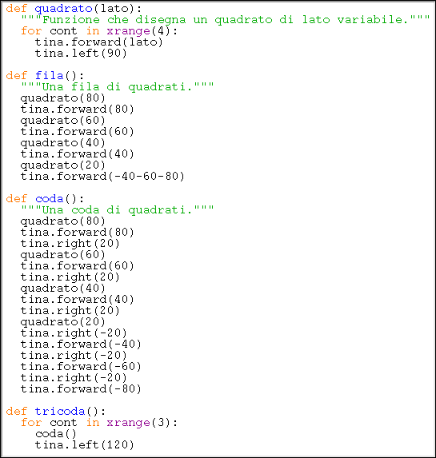
pyturtle (7)
Notes:
Oppure possiamo disegnare quadrati in fila invece che inscatolati uno nell'altro.
Oppure storcere la fila in una “coda”.
È importante ricordare che ogni funzione deve essere trasparente, fare cioè solo quello che dichiara, in particolare rimettere a posto la tartaruga.

Slide 30
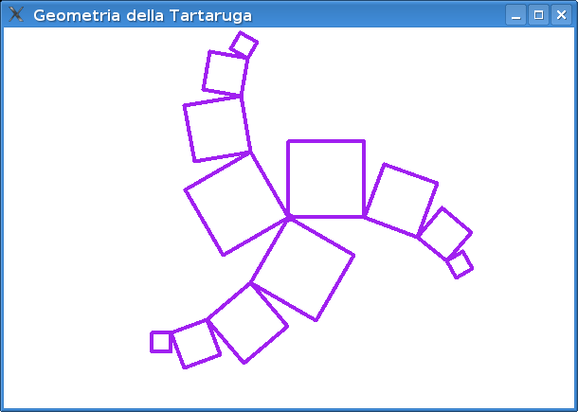
pyturtle (7)
Notes:
I disegni realizzati possono essere usati come moduli per figure più complesse...

Slide 31
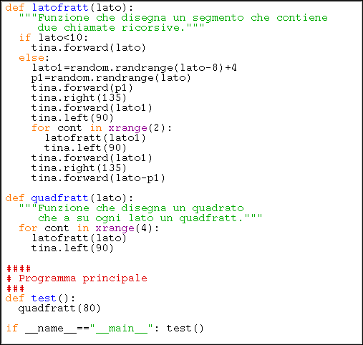
pyturtle (8)
Notes:
Quando siamo stanchi di esplorare figure “semplici”, possiamo metterci ad esplorare l'infinito e imprevedibile territorio della ricorsione ...

Slide 32
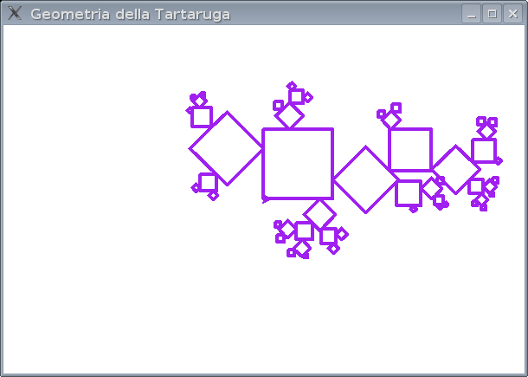
pyturtle (8)
Notes:
... e delle figure frattali.

Slide 33
Geometria interattiva
  pyig mette a disposizione un piano e una certa quantità di classi che permettono di creare oggetti su quel piano.
  Le istruzioni che permettono di creare un piano interattivo sono:
  >>> from pyig import *
  >>> ...
  >>> pyigplane.mainloop()
Notes:
La geometria interattiva permette di disegnare gli elementi base della geometria euclidea e trascinarli con il mouse.
L'idea è molto semplice, ma anche feconda.

Slide 34
Le traslazioni
  La geometria interattiva permette di aggiungere alla geometria euclidea il movimento e le deformazioni che non sono possibili su un foglio di carta.
  Poterlo fare attraverso il linguaggio, rende questo strumento ancora più interessante per l'apprendimento.
Notes:
Le traslazioni sono legate al programma che di solito viene affrontato in seconda.
Pyig permette di sperimentare una descrizione a parole efficace. Non perché contiamo sul buon senso di chi ci ascolta, ma perché abbiamo descritto esattamente quello che si deve fare.

Slide 35
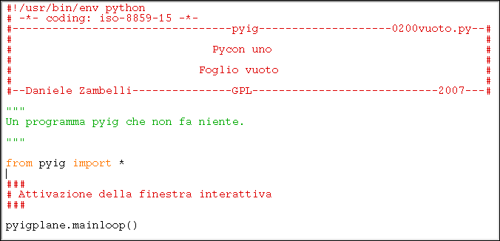
pyig (0)
Notes:
La lettura della libreria ha come effetto collaterale la costruzione dell'oggetto pyigplane e l'apertura della finestra grafica.
Il comando: pyigplane.mainloop()
rende attiva la finestra.

Slide 36

pyig (0)
Notes:
La finestra grafica presenta gli assi cartesiani e una griglia.

Slide 37
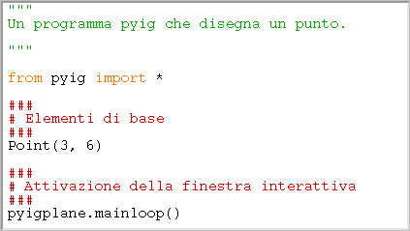
pyig (1)
Notes:
La libreria pyig mette a disposizione varie classi che, quando vengono istanziate producono l'immagine dell'oggetto nella finestra grafica

Slide 38

pyig (1)
Notes:
L'immagine risponde al mouse e può essere mossa.
Muovendo gli elementi base di un disegno tutto il disegno si modifica.

Slide 39
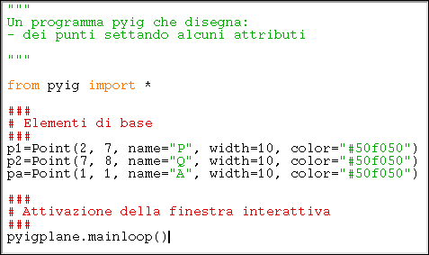
pyig (2)
Notes:
Gli elementi grafici hanno alcuni attributi obbligatori (ad esempio le coordinate per l'oggetto Point) ed alcune facoltative (ad esempio visibile, colore, dimensione).

Slide 40
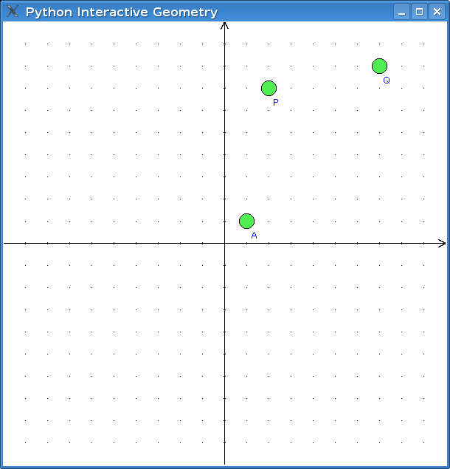
pyig (2)
Notes:
I punti sono elementi che rispondo al mouse: quando il mouse va sopra ad un punto il suo colore cambia e lo si può trascinare.

Slide 41
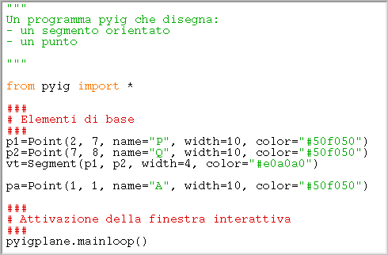
pyig (3)
Notes:
Un altro elemento grafico fornito dalla libreria è il segmento che ha come argomenti obbligatori due punti, gli estremi.

Slide 42
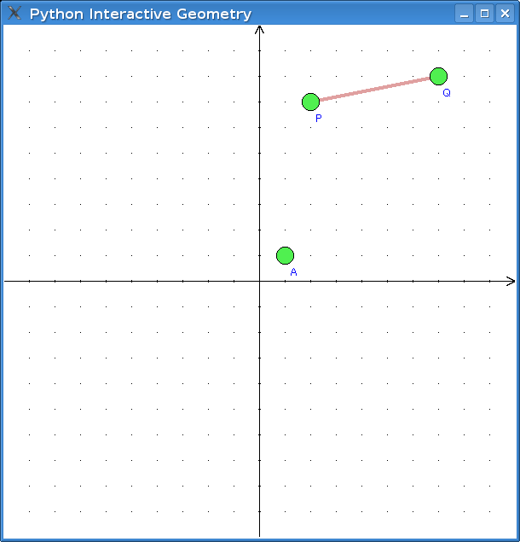
pyig (3)
Notes:
Non è prevista la possibilità di trascinare un segmento, per muoverlo bisogna muovere i suoi due estremi.

Slide 43
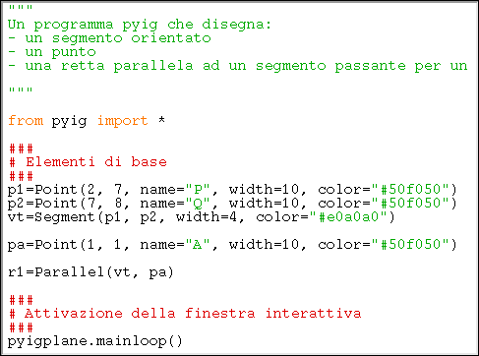
pyig (4)
Notes:
Altro elemento molto utile è la retta parallela che ha come argomenti obbligatori un'altra retta (semiretta o segmento) e un punto.

Slide 44
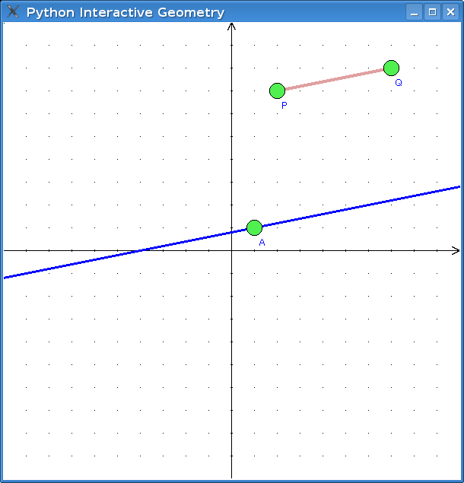
pyig (4)
Notes:
Chiaramente qui è valido il “5° postulato di Euclide”.

Slide 45
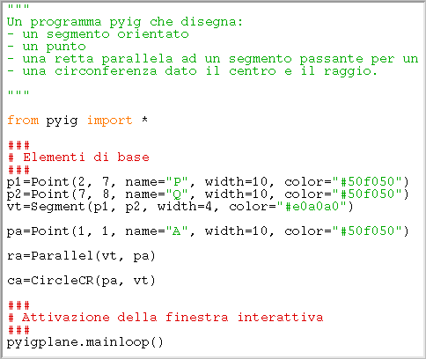
pyig (5)
Notes:
Per riportare la lunghezza di un segmento su una semiretta uno dei metodi è quello di costruire una circonferenza dato il centro e il raggio. Il centro è un punto il raggio è un segmento.

Slide 46
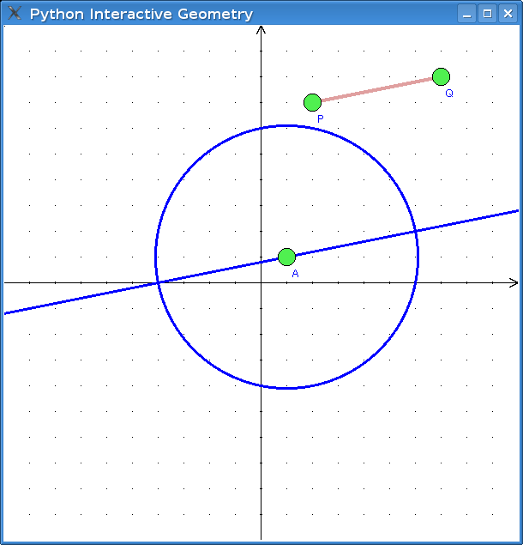
pyig (5)
Notes:
Muovendo il punto P o il punto Q la retta cambia direzione per mantenersi parallela al segmento e la circonferenza si modifica per mantenere il raggio congruente al segmento.

Slide 47
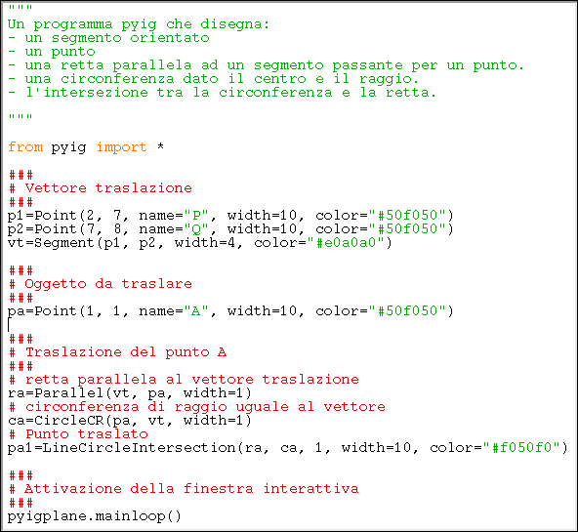
pyig (6)
Notes:
A questo punto il gioco è quasi fatto: basta disegnare l'intersezione della circonferenza con la retta... Ma quale delle due? LineCircleIntersection vuole come terzo argomento un numero che può essere -1 o +1 che permette di indicare l'intersezione desiderata.

Slide 48
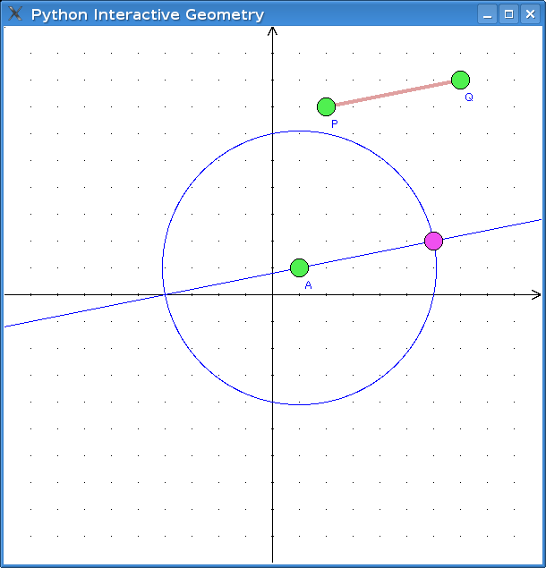
pyig (6)
Notes:
Muovendo il punto A il punto A' si muove rimanendo sempre il traslato di A rispetto la traslazione definita dal segmento PQ.
Lo stesso avviene modificando il segmento PQ.

Slide 49
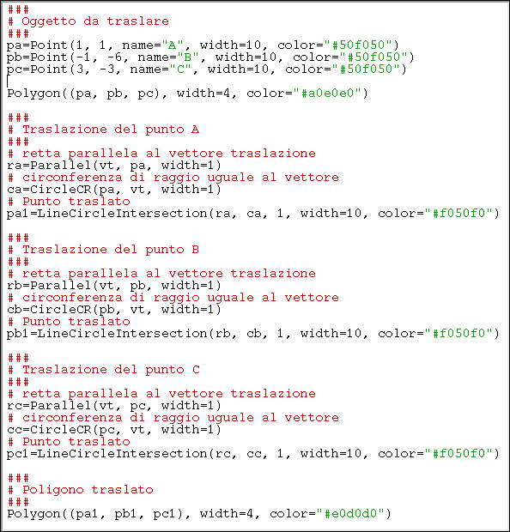
pyig (7)
Notes:
Ora che siamo in grado di traslare un punto possiamo applicarlo a più punti e quindi ad un poligono intero.
La classe Polygon ha come argomento obbligatorio una sequenza di punti.

Slide 50
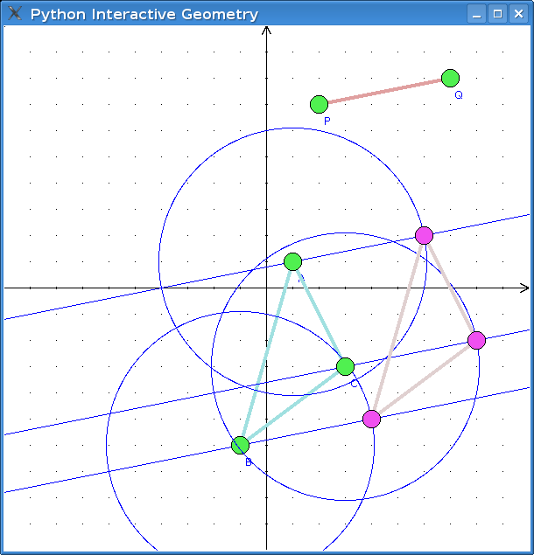
pyig (7)
Notes:
Possiamo muovere tutti i punti colorati di verde, quelli rosa disegnano sempre il traslato del poligono verde rispetto alla traslazione PQ.

Slide 51
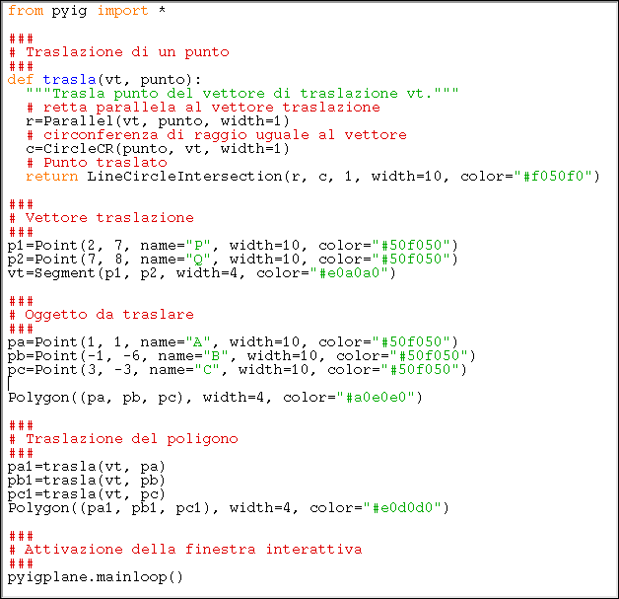
pyig (8)
Notes:
Il programma precedente presenta del codice ripetuto, che possiamo racchiudere in una funzione che dato un segmento orientato e un punto restituisce il traslato di questo punto.

Slide 52

pyig (8)
Notes:
La funzionalità del programma non è cambiata, ma in questo modo possiamo pensare di traslare quanti punti vogliamo senza sostanziale aumento del codice.

Slide 53
Grafico di funzioni piane
  pyplot permette di tracciare funzioni cartesiane o polari.
  Le istruzioni che permettono tracciare funzioni sono:
  >>> from pyplot import *
Notes:
È bene che gli alunni traccino funzioni con la matita sul quaderno, ma anche uno strumento che permetta di disegnare, in poco tempo, decine di funzioni può essere utile.

Slide 54
La retta passante per due punti
  Di seguito riporto un problema risolvibile con pyplot
  Trovare l'equazione della retta passante per due punti
Notes:
Qualunque espressione in una variabile che possa essere interpretata da Python può essere rappresentata da pyplot.
Qui presento un problema relativo alla retta.

Slide 55
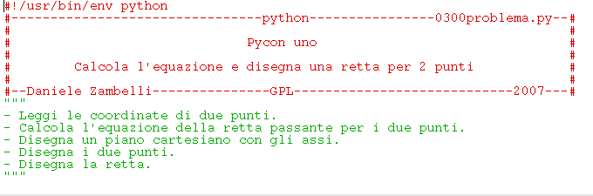
pyplot (0)
Notes:
Nel sorgente di ogni programma è utile che sia esplicitato il problema che risolve.

Slide 56
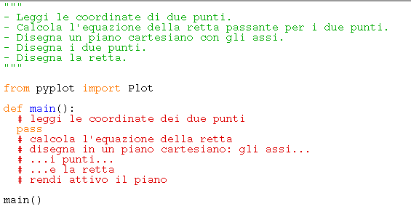
pyplot (1)
Notes:
Il testo del problema può essere tradotto in commenti in modo da fornire una soluzione scritta in linguaggio di progetto.
Si può risolvere il problema seguendo un metodo top-down, dal generale al particolare.
Iniziamo dal programma principale e poi aggiungiamo le funzioni che ci servono.

Slide 57
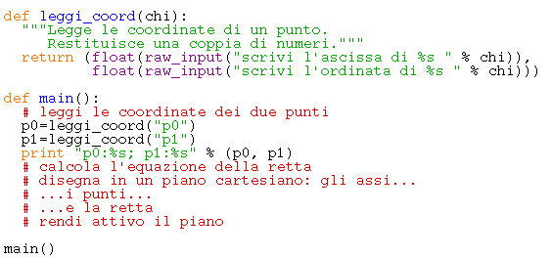
pyplot (2)
Notes:
In questo esempio si suppone che gli alunni sappiano già scrivere e usare funzioni con parametri.
Ogni funzione ha una sua stringa di documentazione.
I commenti sono importanti, il codice deve essere autoesplicativo.
Non basta che un programma funzioni, deve essere scritto e commentato bene.

Slide 58
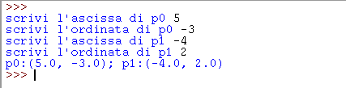
pyplot (2)
Notes:
Un'istruzione print può essere un buon aiuto allo sviluppo del programma, ci assicura che la parte realizzata fino a questo punto funziona.
Una volta finita la sua funzione, perché il dato che monitorizza viene usato da qualche altra parte del programma, può essere commentata.

Slide 59
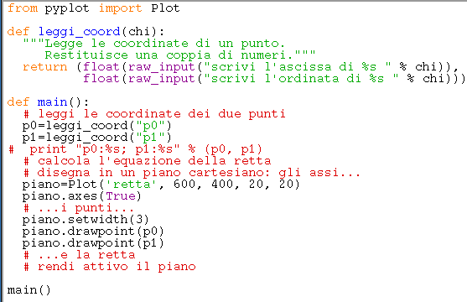
pyplot (3)
Notes:
Finita la sezione riguardante l'input delle coordinate, passiamo a creare e utilizzare l'oggetto Plot in modo da visualizzare nel piano cartesiano i due punti di cui sono state lette le coordinate.

Slide 60
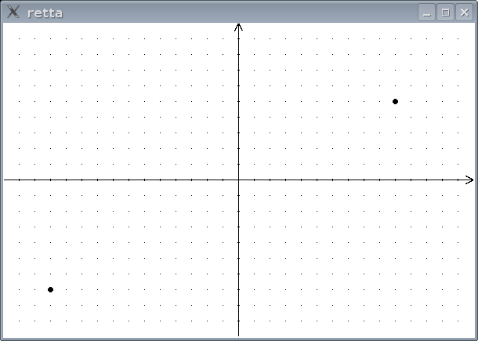

pyplot (3)
Notes:
Quando si esegue il programma ci vengono chieste le coordinate, viene creata una finestra con il piano cartesiano e vengono visualizzati i punti.

Slide 61
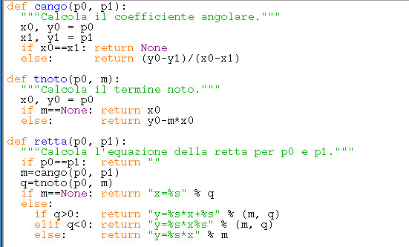
pyplot (4)
Notes:
Non che finora la matematica sia stata assente (funzioni, parametri, variabili, piano cartesiano, assi, ...), ma in questa fase dobbiamo recuperare le conoscenze relative all'eq. delle rette nel piano cartesiano per calcolare coeff. angolare e termine noto.
La funzione retta deve poi risolvere alcuni problemi tipografici.

Slide 62
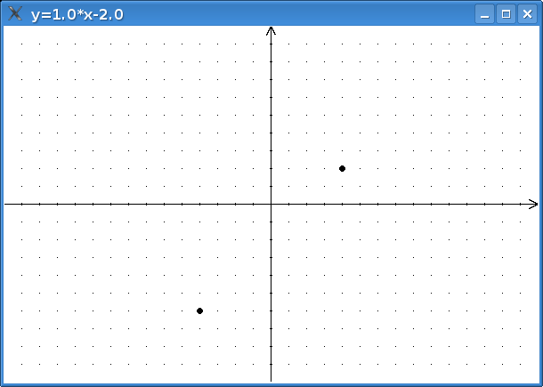
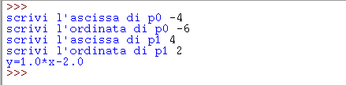
pyplot (4)
Notes:
Possiamo stampare l'equazione ottenuta e anche porla come titolo della finestra di Plot.

Slide 63
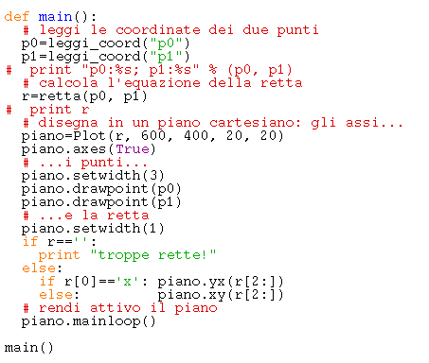
pyplot (5)
Notes:
Anche per disegnare la retta dobbiamo fare un po' di distinzioni:
- la retta esiste?
- la retta è una funzione di x?

Slide 64
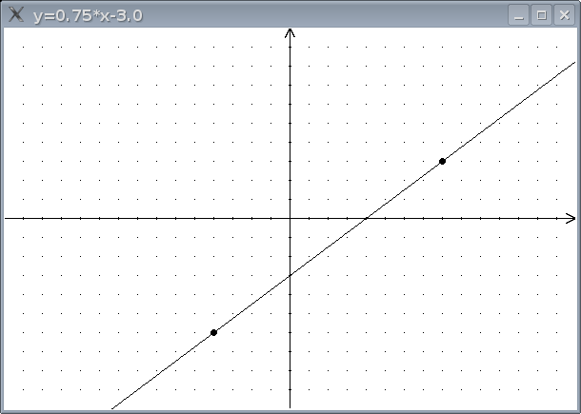
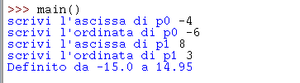
pyplot (5)
Notes:
Il risultato finale.

Slide 65
Piano Cartesiano
  pycart fornisce i metodi di più basso livello per il funzionamento delle altre librerie.
  Questi metodi possono essere usati direttamente se vogliamo, lavorare sul piano cartesiano.
  Le istruzioni da dare sono:
  >>> from pycart import Plane
  >>> piano=Plane()
Notes:
pycart sta alla base delle librerie presentate sopra, ma può essere usato direttamente per rappresentare punti, segmenti, poligoni.

Slide 66
Omotetie
  Possiamo studiare le trasformazioni geometriche nel piano cartesiano.
  pycart ci fornisce i metodi per disegnare:
  assi, punti, segmenti, poligoni.
  Scrivere un programma che disegni un poligono e il suo trasformato.
Notes:
L'omotetia è un particolare tipo di similitudine che si ottiene, nel piano cartesiano, moltiplicando tutte le coordinate per una costante.
Il problema è di tipo numerico, ma la possibilità di vedere l'effetto nel piano cartesiano aiuta.

Slide 67
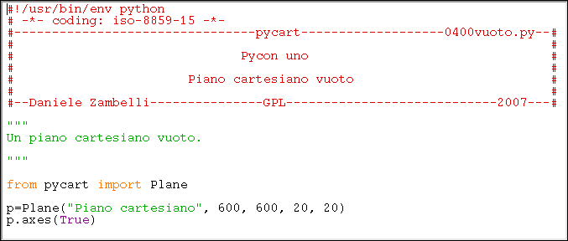
pycart (0)
Notes:
Si carica la libreria, si istanzia un oggetto della classe Plane, se utili, si disegnano gli assi.

Slide 68
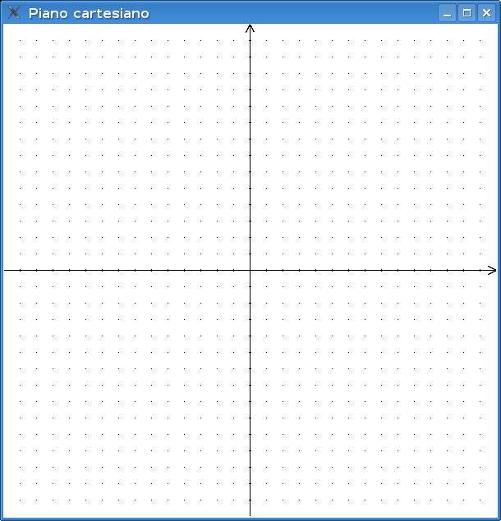
pycart (0)
Notes:
È possibile scegliere le dimensioni della finestra grafica, il titolo, le unità di misura.

Slide 69
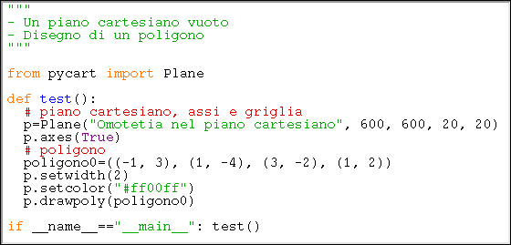
pycart (1)
Notes:
Possiamo definire un poligono come una sequenza di coppie di numeri, le coordinate dei vertici.
Una volta scelti dimensione e colore della penna, il metodo drawpoly disegna il poligono.

Slide 70
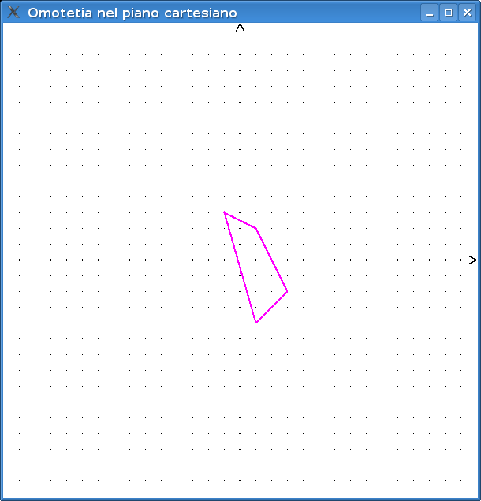
pycart (1)
Notes:
Ecco il nostro poligono pronto per essere trasformato.

Slide 71
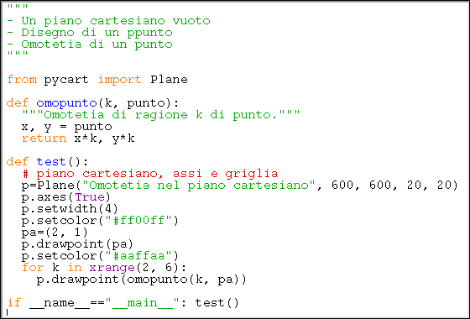
pycart (2)
Notes:
Abbandoniamo però il poligono per un istante e cerchiamo di trasformare un solo punto.
La funzione rispecchia esattamente la definizione, Python si dimostra molto “trasparente”.

Slide 72
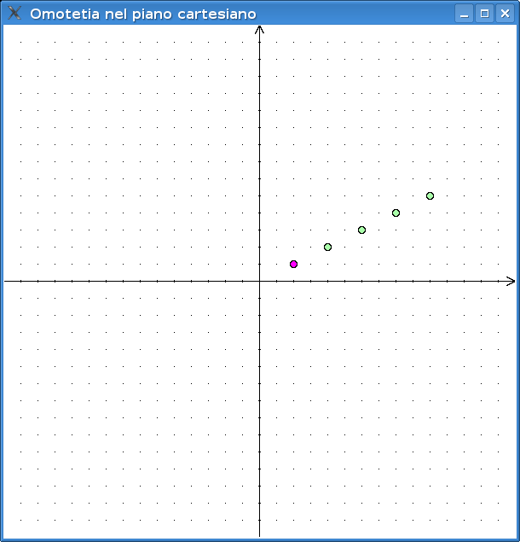
pycart (2)
Notes:
Una sequenza di punti omotetici, ottenuti da un semplice ciclo.

Slide 73
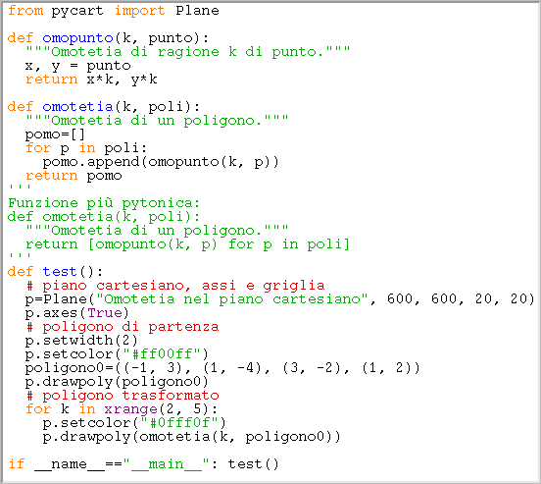
pycart (3)
Notes:
Ora che siamo sicuri che omopunto funziona, possiamo usarlo per realizzare l'omotetia di una sequenza di punti.
Con un ciclo o con la costruzione di liste.

Slide 74
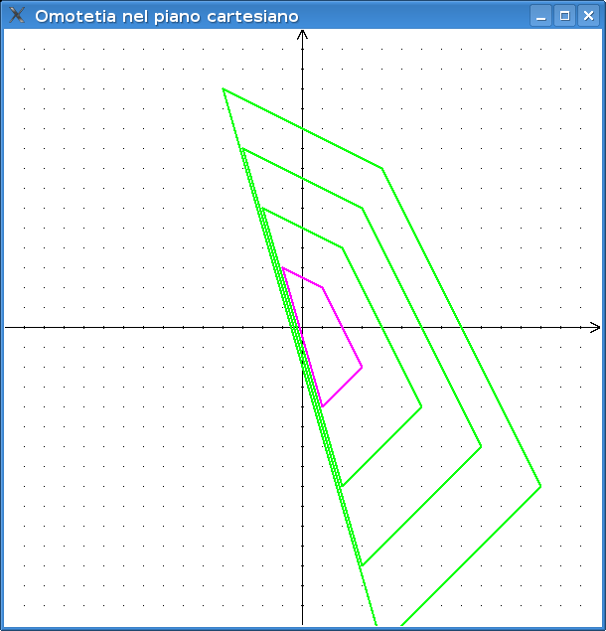
pycart (3)
Notes:
L'effetto è quello desiderato!

Slide 75
Algoritmi
  Tutti gli esercizi che vengono proposti nei libri scolastici da risolvere con Pascal o C possono essere risolti in modo molto simile anche in Python.
  Poiché Python supporta diversi paradigmi di programmazione, è possibile confrontare soluzioni sostanzialmente diverse allo stesso problema.
Notes:
Qui non c'è che l'imbarazzo della scelta. Tutti i problemini pensati per Pascal, C o Java vanno bene.

Slide 76
quicksort
  Questo non è un problema da presentare nel biennio delle superiori, ma mi sembra possa rappresentare bene la potenza del paradigma funzionale.
Notes:
È molto interessante la possibilità di confrontare soluzioni sostanzialmente diverse.

Slide 77
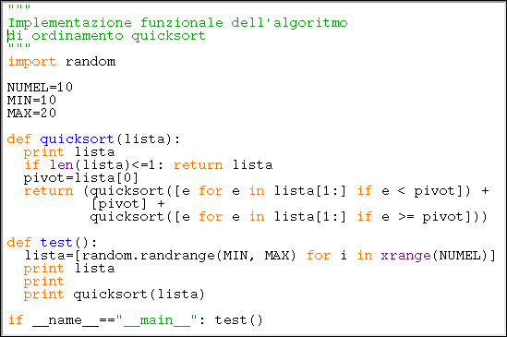
Python (0)
Notes:
Potenza della ricorsione: tre linee di programma (la terza è un po' lunga e quindi è a sua volta è spezzata).

Slide 78

Python (0)
Notes:
Un'istruzione print messa nel posto giusto può aiutare a capire il funzionamento dell'algoritmo.

Slide 79

Python (1)
Notes:
Una soluzione diversa: ordina la lista scambiando di posto gli elementi. Più efficiente su liste grandi.

Slide 80

Python (1)
Notes:
Anche qui un print messo nel posto adatto può aiutare.

Slide 81
Documentazione
  Una notizia brutta e una buona...
Notes:
Il miglior linguaggio è del tutto inutile se non documentato.

Slide 82
Documentazione...
Libri di testo
  I libri di testo che vengono proposti per l'adozione nelle scuole presentano esempi ed esercizi in Pascal, C, Java...
  Di Python neppure l'ombra.
Notes:
L'editoria italiana ha poco feeling con Python...
...quella scolastica, nessuno :(((

Slide 83
Documentazione
Documentazione libera
  Se ne trova molta su Internet.
  Molta anche in italiano, originale o tradotta.
  Buoni punti di partenza sono:
  www.python.org
  e
  www.python.it
Notes:
In compenso la comunità Python è molto attiva, e ha tradotto molto.
Questo può essere poco interessante per gli sviluppatori, ma per la didattica è oro.

Slide 84
pygraph - doc
  La libreria pygraph fornisce anche:
  Un manuale di riferimento con:
  una introduzione alla programmazione in Python
  descrizione e esempio per ogni classe e metodo fornito
  Tre diverse introduzioni alla programmazione:
  a Python
  alla geometria della tartaruga
  alla geometria interattiva
  Un consistente numero di esempi
Notes:
La libreria pygraph è dotata di parecchio materiale didattico: molti esempi graduati,
un manuale,
alcuni tutorial.

Slide 85
Materiale didattico in costruzione
  Sto realizzando:
  Un testo che può essere usato direttamente dagli alunni e che accompagna passo passo il lavoro di laboratorio:
  introduzione a Python da “hello world” alla programmazione ad oggetti,
  introduzione alla geometria della tartaruga,
  introduzione alla geometria interattiva,
  introduzione al foglio di calcolo.
  Schede attive:
  Algoritmi con Pascal e Python.
Notes:
Sto lavorando a materiale rivolto direttamente agli alunni:
delle dispense,
delle schede da completare,
delle verifiche,

Slide 86
Prospettive
  Mogo Kelen Te Sira Be!
  Una persona da sola non può tracciare un sentiero!
  www.verona.linux.it/Download/Software/files/pygraph-2.02.zip
  daniele.zambelli presso inwind.it
Notes:
Tratto da un bellissimo testo su Logo di James H. Muller.

